Slide 1
Overzicht materiaal
Smartschool:
Cursus
Uploadzone oefeningen
Extra materiaal (video’s, PPT, …)
GitHub: 6IICT-PROG4
Grotere oefeningen (begincode + uitleg)

Slide 2
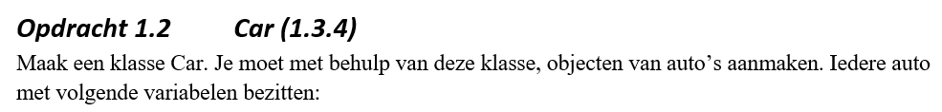

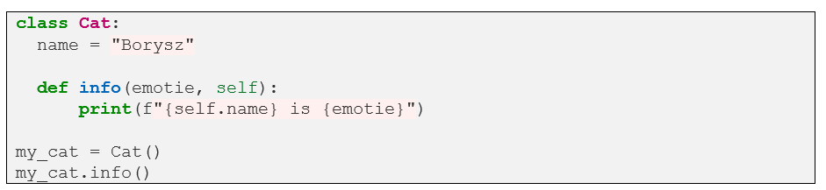
Cursus
De cursus bevat een aantal zaken:
Tekst met uitleg over thema
Voorbeelden bij theorie
kans om zelf mee te oefenen
Opdrachten (verplicht + extra)
Denk eerst na over wat er gebeurt. Plak vervolgens in editor en voer uit.
Tijdens presentatie blijven laptops gesloten!

Slide 3
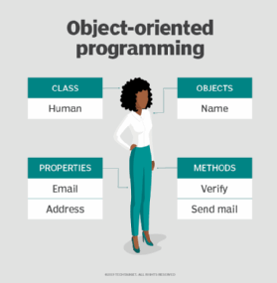
Hoofdstuk 1 OOP

Slide 4
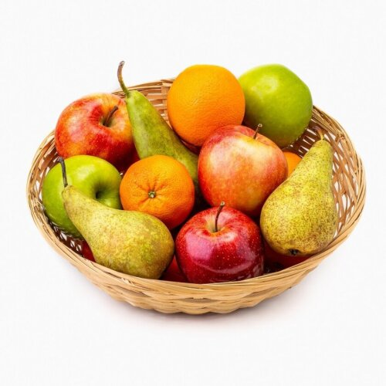
Introductie
Waar staat OOP voor?
Object-Oriented Programming.
Het is een design model dat focust op de objecten die programmeurs willen gebruiken.
Een voorbeeld: de fruitmand
Welke objecten zien jullie?
Appelsien
Appel
Peer
Mand

Slide 5
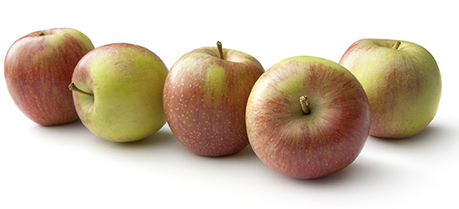
Het object “appel”
Wat kan je allemaal doen met appels?
(functionaliteiten)
eten
appelmoes maken
rotten
schillen
Dit zijn de methodes van een appel.
VB. als je een appel eet dan “verdwijnt” deze.

Slide 6
Het object “appel”
Wat maakt een appel een appel?
Grootte
Vorm
Smaak
Kleur
Massa
Voedingsstoffen
Dit zijn de eigenschappen van een appel.
VB. De kleur van de appel is rood.
Zijn de eigenschappen van iedere appel (object) hetzelfde?
Nee!

Slide 7
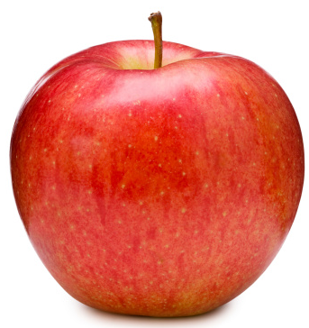

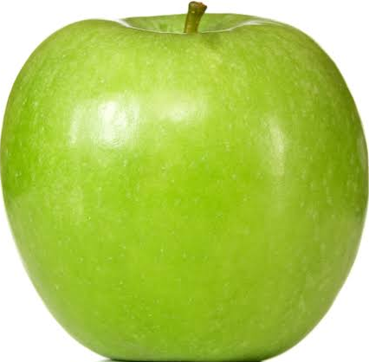
De klasse “Appel”
Template waarin alle eigenschappen en methodes die de objecten appels nodig hebben zich bevinden.
appel_1
Grootte = 12 cm,
Kleur = rood
Grootte
Kleur
Grootte = 12 cm, Kleur = rood
eten
Grootte = 8 cm, Kleur = groen
appel_2
Grootte = 8 cm,
Kleur = groen

Slide 8
De klasse “Appel”
Klokkenhuis = 1
Vruchtvlees = True
Zijn alle eigenschappen van appels uniek?
Niet-unieke eigenschappen zijn attributen
appel_1
Grootte = 12 cm,
Kleur = rood,
Klokkenhuis = 1
Grootte
Kleur
Grootte = 12 cm, Kleur = rood
Grootte = 8 cm, Kleur = groen
appel_2
Grootte = 8 cm,
Kleur = groen
Klokkenhuis = 1
eten
Klokkenhuis = 1
(bewaard in klasse)

Slide 9
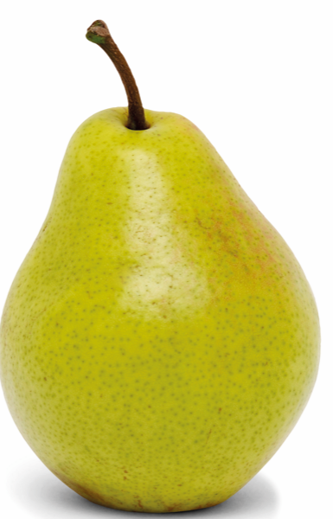

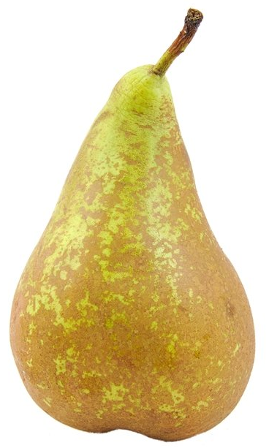
Gedeelde klasse “Fruit”
Zijn de eigenschappen en methodes uniek voor Appel?
Nee!
Alle fruiten bezitten deze informatie.
eten
Grootte
Gedeelde klasse Fruit
Kleur
Glans
Vorm
persen
Textuur

Slide 10
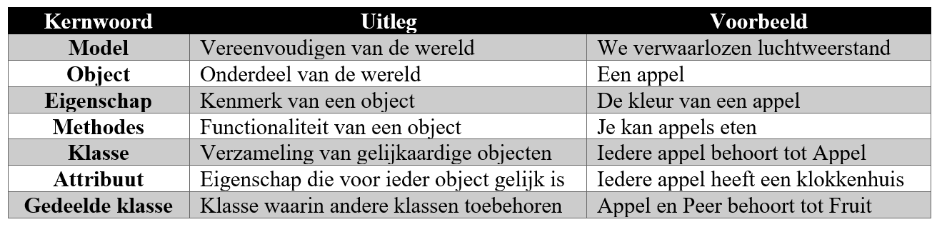
Alle termen samengevat
Deze presentatie komt overeen met deel 1.2 uit de cursus.
Wat nu: Lees deel 1.3.1 T.E.M. 1.3.4 in cursus, of begin aan opdrachten.
Verplichte opdrachten: 1.1, 1.3, 1.5 (Extra niet).

